Slide 1
CATÁLOGO
ALIFA.A

Slide 2
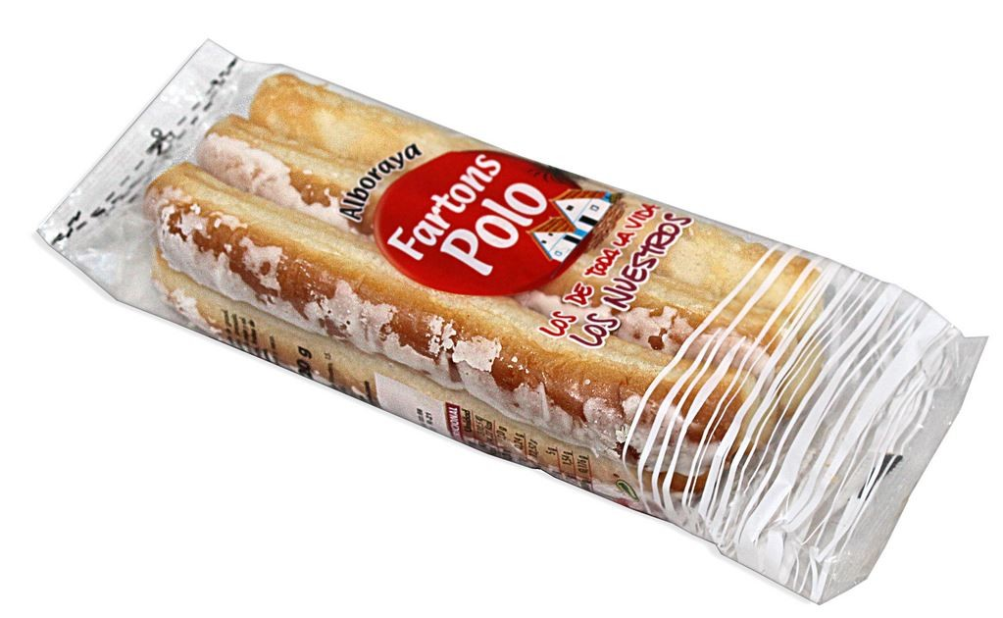
Fartons (Polo)
Descripción: Deliciosos fartons Polo, hechos a la tradicional manera de la famosa marca Polo.
Presentación en cajas con 18 paquetes de 6 unidades por cada paquete.
Que los tuyos conozcan el auténtico sabor de fartons Polo de Valencia.
Precio: 14.08€ (Precio/ Caja) 0,78€ (Precio/ paquete)
Gastos de transporte no incluidos en el precio.

Slide 3
Llaveros (artesanales)
NANATSU NO TAIZAI
Descripción:
Llaveros artesanales de 4x5,6 cm de los temas “BT21” y “Nanatsu No Taizai”. Precio: 0.50€ (Precio/ Unidad)
Gastos de transporte no incluidos en el precio.
BT21

Slide 4
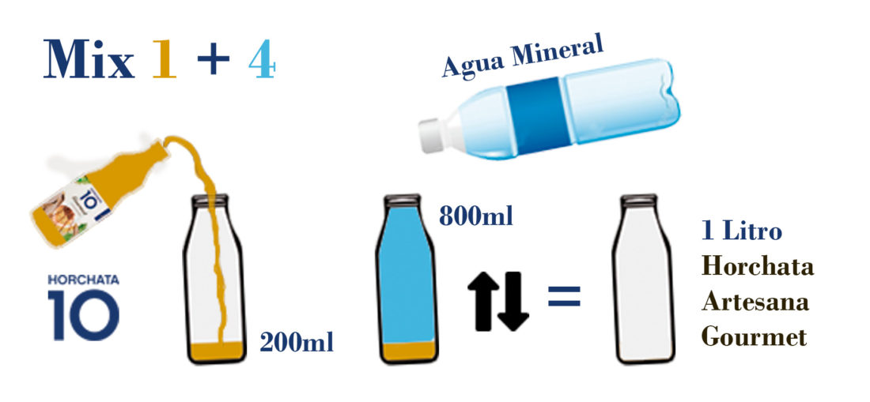
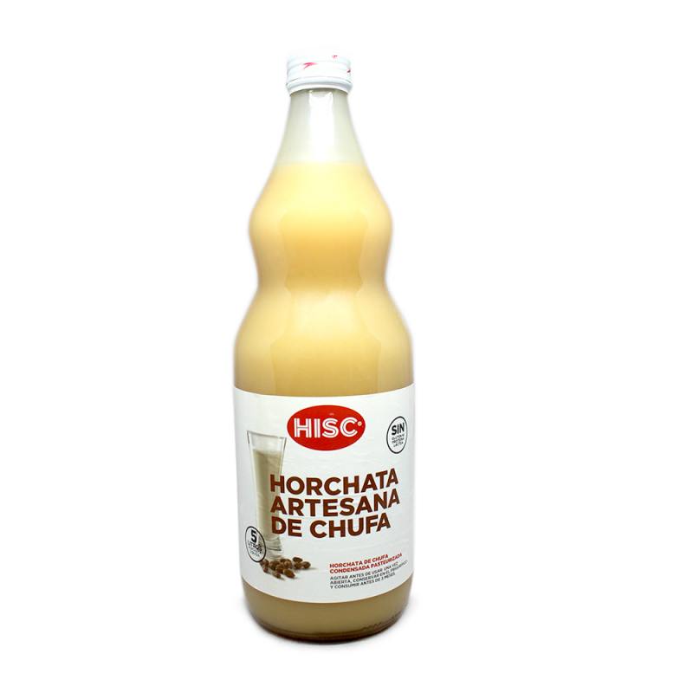
Horchata (HISC)
Descripción:
Horchata artesana de la fábrica “HISC”. Fabrica la cual lleva 120 años elaborando horchata concentrada gourmet.
La horchata HISC se tiene que servir mezclando 200 ml de horchata concentrada y 800 ml de agua mineral, agitarla y servirla previamente enfriada.
Precio: 4.99€ (Precio/ Unidad(1L)) Gastos de transportes no incluidos en el precio.
calidad,

Slide 5
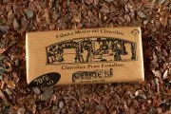
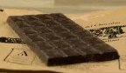
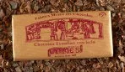
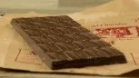
Chocolate (Comes)
Descripción:
Chocolate artesanal de la famosa chocolatería Comes. Prueba el sabor auténtico del chocolate.
-Chocolate puro 70% -- Precio: 2,13€
-Chocolate con leche -- Precio: 2,13€
-Chocolate sin azúcar -- Precio: 1,70€ (Tableta a la piedra)

Slide 6
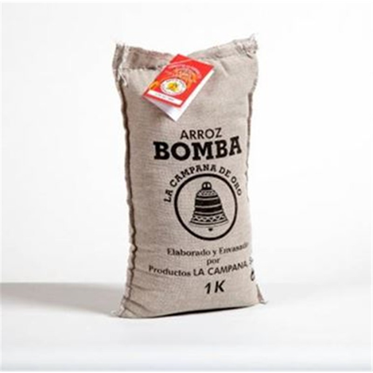
Arroz de Bomba (La campana de oro)
Descripción:
Arroz bomba, cultivado en las orillas de la Albufera de Valencia.
Al cocer el arroz este aumenta el doble
Precio: 4.06€/kg.

Slide 7
Contacto
ALIFA.A
Avd. Diputación s/n
46470 Catarroja
(Valencia)
E-mail: alifa.aflorida@gmail.com

